Slide 1
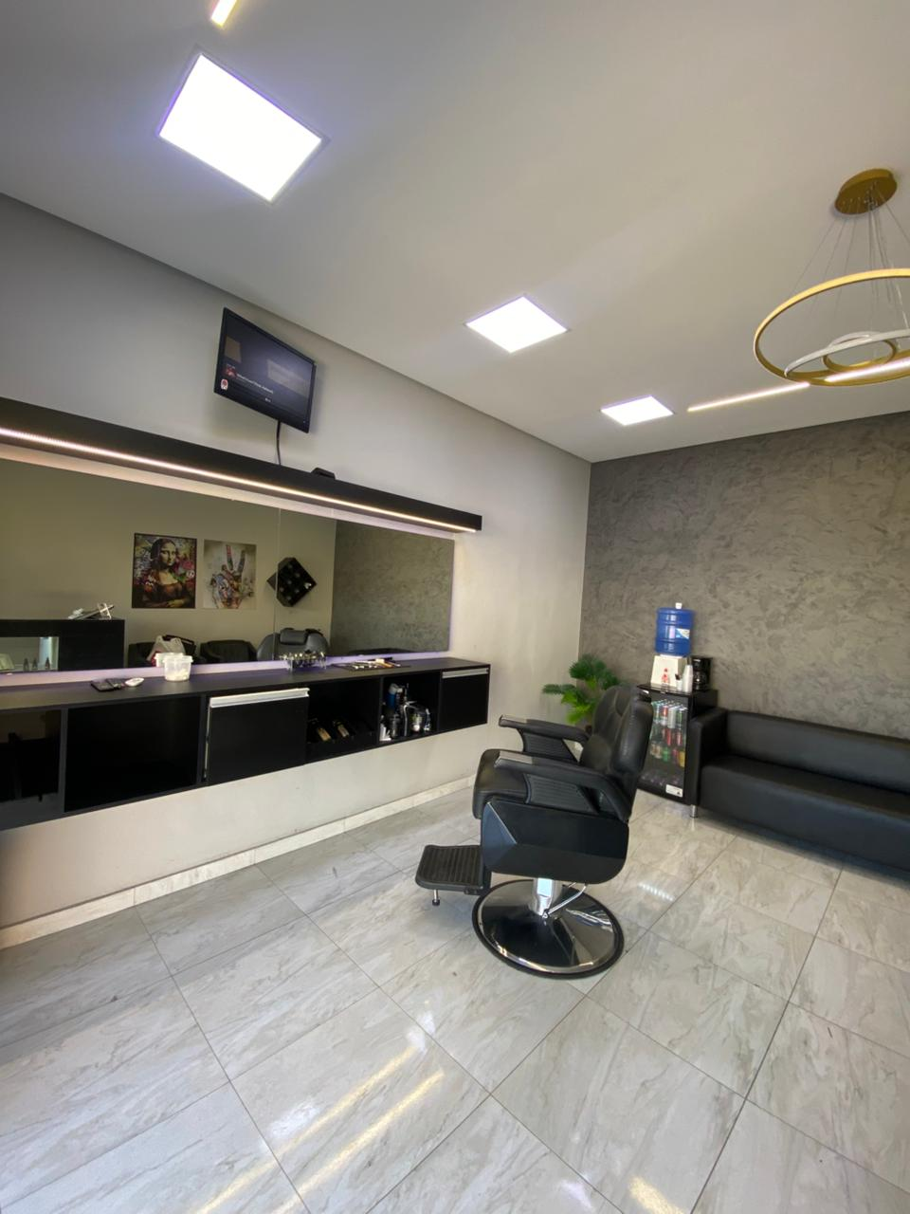
Barbearia Wall Street
Praticidade no Agendamento & Gestão Inteligente
Feito por Antônio Carlos S. Silva

Slide 2


Desafios atuais
O Caos Manual
Falta de Dados Estratégicos
Agendamentos via bloco de notas, WhatsApp e planilhas, gerando erros, esquecimentos e conflitos de horários.
Ausência de dados de forma clara sobre faturamento e serviços rentáveis, dificultando decisões estratégicas.

Slide 3


Ecossistema do Algoritmo
Um aplicativo móvel integrado com dois perfis distintos para resolver os problemas de ambos os lados:
'Cliente'
Barbeiro 'adm'
Autonomia para agendar, visualizar preços e histórico de serviços.
Controle total da agenda, gerenciamento de horários e relatórios detalhados.

Slide 4
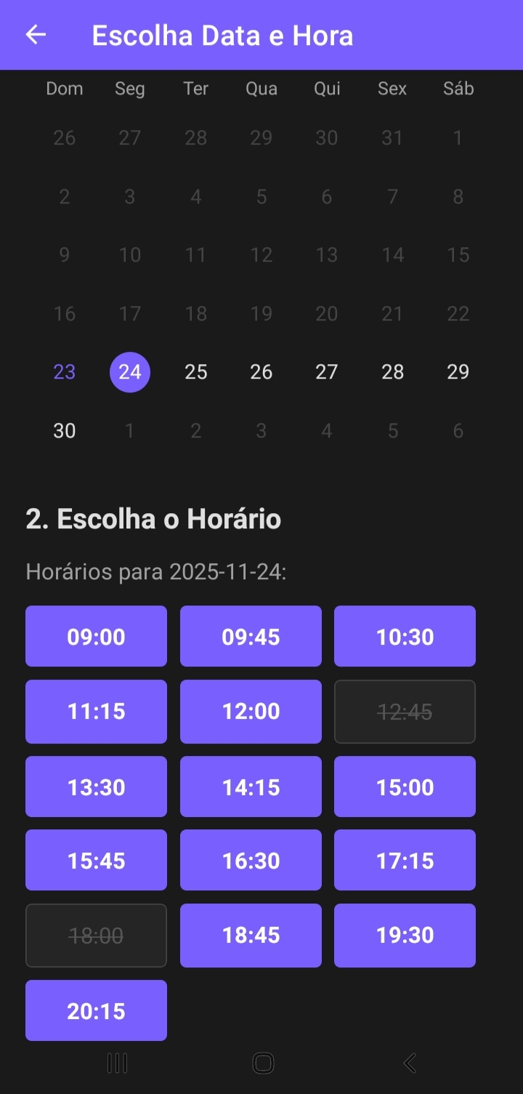




A Experiência do Cliente
Cadastro e Login Seguros
Autenticidade e separação de usuários.
Serviços e Preços em Tempo Real
Atualizações e vizualizações dinâmicas sobre os dados.
Acesso aos Agendamentos
(Visualizar, Editar e Cancelar).
Calendário Inteligente
(Bloqueia alterações em horários passados com menos de 24h).

Slide 5
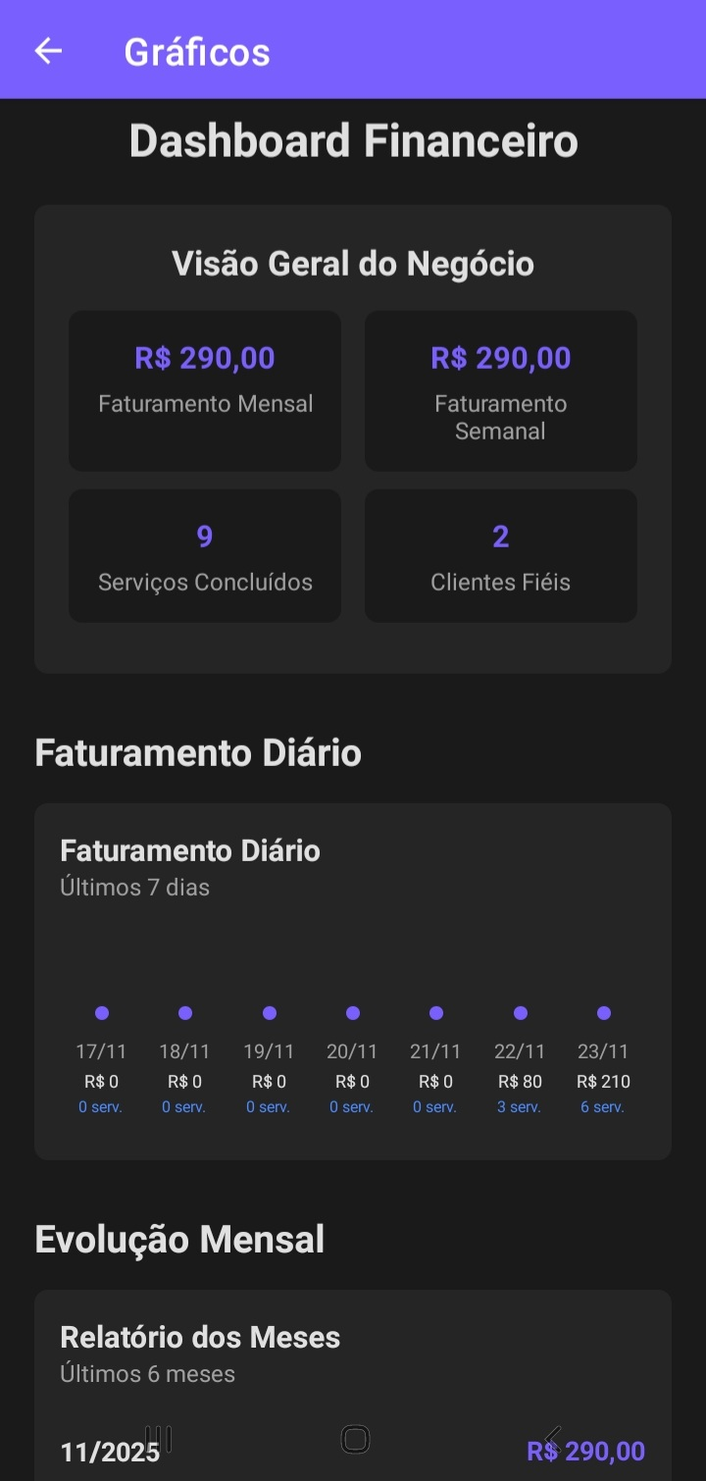



O Painel do Administrador
Gerador de Horários
Gestão do Dia
Criação automática de slots em massa.
Marcar reservas como concluídas ou canceladas.
Gráficos Dinâmicos
Visualização de serviços mais pedidos e faturamento (diário/semanal/mensal).

Slide 6


Tecnologias utilizadas
Front-end
Back-end
React Native
Supabase (PostgreSQL)
Expo router
Auth (Login/Cadastro)
(RLS)

Slide 7

Segurança com RLS
Implementação de Row Level Security (RLS) diretamente no Banco de Dados (Supabase).
Garantindo a autenticidade e separação dos dados e usuários, com segurança robusta.

Slide 8

Conclusões Finais
Um Software escalável e com design semântico, pronto para elevar o nível de gerenciamento e agendamentos em barbearias.
Obrigado!

